Slide 1
Презентация к родительскому собранию по теме : «Психологические особенности старшеклассников».
Подготовлено педагогом-психологом МОУ СОШ № 11 г. Павловский Посад Глуховой Т.Ю.

Slide 2
Возрастные особенности старшеклассников
"Годы юности - самые трудные
годы".
Иммануил Кант

Slide 3
«Не думайте, что вы воспитываете ребёнка только тогда, когда с ним разговариваете, или поучаете его, или приказываете ему. Вы воспитываете его в каждый момент вашей жизни, даже тогда, когда вас нет дома». А.С.Макаренко

Slide 4
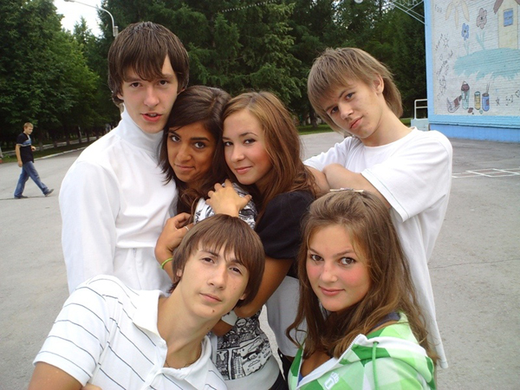
Возраст от 15 до 18 лет –
период ранней юности.

Slide 5
Юность – важный период в развитии человека, в этот период происходит вхождение человека во взрослую жизнь. Это в буквальном смысле "третий мир", существующий между миром взрослых и детей.
Юность – период завершения физического созревания, основными признаками которого являются скелетная зрелость, появление вторичных половых признаков и период скачка в росте. Именно в ранней юности юноши догоняют и опережают в своём физическом развитии девушек.
Юность – это период самоопределения – социального, личностного, профессионального, духовно-практического. В основе процесса самоопределения лежит выбор будущей сферы деятельности.
Но самое главное: старшеклассник – совсем взрослый человек, поэтому обращайтесь с ним так, как того требует взаимодействие со взрослым человеком! Уважайте его мнение!

Slide 6
В этот возрастной период начинают решаться важные задачи развития:
- обретение чувства личной тождественности и целостности.;
- завершение психосексуальной идентичности – осознание и самоощущение себя как достойного представителя определенного пола;
- активное профессиональное самоопределение;
- развитие готовности к жизненному самоопределению. Без решения этих возрастных задач данный период не будет полноценно прожит, что негативно скажется на дальнейшем жизненном пути и развитии личности.

Slide 7
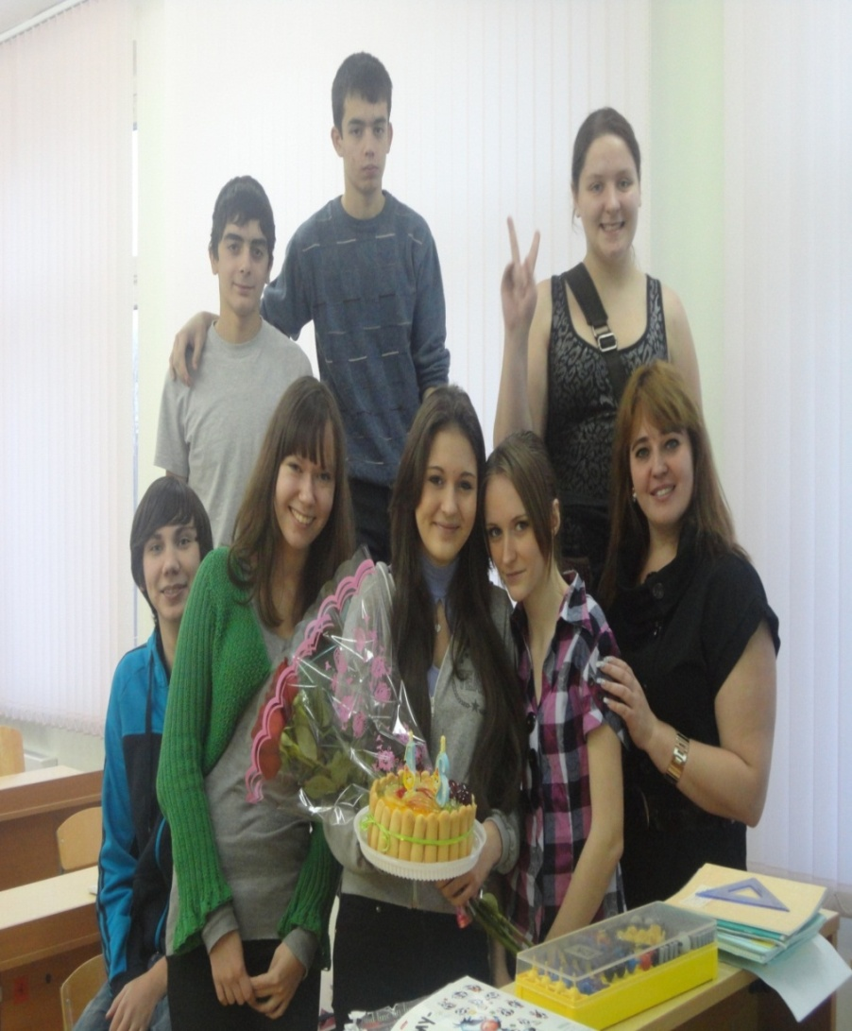
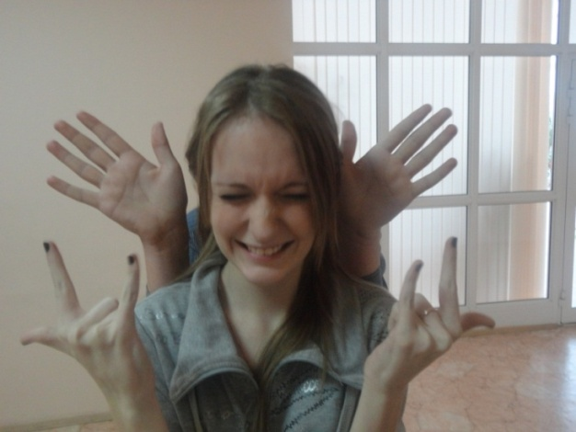
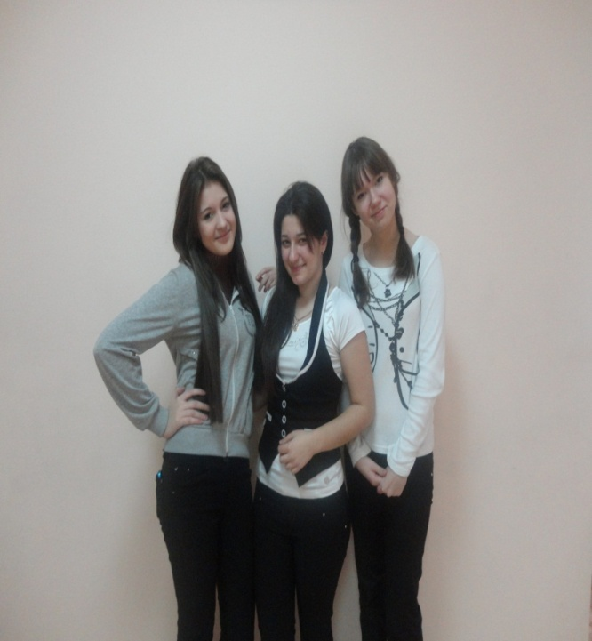
Психологические особенности ранней юности:

Slide 8
Психологические особенности ранней юности:
1.Повышенное внимание к своей внешности, склонность находить у себя физические отклонения;
2. Общее эмоциональное состояние юношей и девушек в этом возрасте становится более ровным: нет резких аффективных вспышек, как у подростков;
3. Главное психологическое приобретение ранней юности – открытие своего внутреннего мира. Формируется представление о собственной уникальности, неповторимости, исключительности собственного «Я»;
4. Центральным новообразованием ранней юности является самоопределение, как профессиональное, так и личностное;
5. Возникает стремление к доверительности во взаимодействии со взрослыми и к «исповедальности» - со сверстниками.

Slide 9
Для ранней юности типична идеализация друзей и самой дружбы, поэтому друзей становится меньше, а количество приятелей растёт. Эмоциональная напряженность дружбы снижается при появлении любви, в этот период может появиться настоящая влюбленность. Но юношеские мечты о любви отражают прежде всего потребность в самораскрытии, понимании, душевной близости.

Slide 10
Как помочь своему ребёнку в становлении самосознания:
Поддерживать представление старшеклассников о собственной уникальности, но в то же время показывать, что каждый из них точно так же убеждён в своей уникальности, именно поэтому её нельзя считать проявлением собственного превосходства над другими. Уважая свою уникальность, нужно уважать и неповторимость других людей, чужое мнение, стремиться понять точку зрения другого, не навязывать свои взгляды окружающим.
Направлять внимание старшеклассников на изучение опыта старших, на уроки человечества, на историю собственной жизни.
Раскрывать перспективу жизни старшеклассников, показывать варианты их будущего, тем более, что мечты о будущем занимают центральное место в их переживаниях.

Slide 11
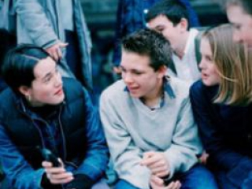
Важным вопросом является выстраивание взаимоотношений со взрослыми и сверстниками.
Отношения
с родителями
со сверстниками
противоречивы
носят интимно – личностный характер

Slide 12
Формирование эмоционально-волевой сферы ребёнка – самый трудный этап становления. Важно:
сохранять спокойствие;
уважительно относиться к проявлению в беседах с ребёнком его желания утвердиться в собственном мнении.
Возможно использовать схему обсуждения проблемы: «Ты ... Хочешь сделать, сказать, убедить меня в .... Хорошо... Давай теперь попробуем предположить, что получится впоследствии... Как будут развиваться события, по-твоему,... »

Slide 13
Проблема десятиклассников.
Ярко выраженное желание отдохнуть после напряженного девятого и перед выпускным одиннадцатым классом.
Опасность - можно, не желая того, позволить ребенку основательно «расслабиться» и потерять не только рабочий тонус, но и драгоценное время для подготовки к выпускным экзаменам.

Slide 14
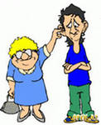
Что происходит дальше:
Родители «пилят» ребёнка;
Ругают его;
Игнорируют;
Навязываю своё мнение: «мы же умнее», «мудрее», «жизнь прожили» и т.д.

Slide 15
Почему же родители это делают:
Несут ответственность за своего ребёнка;
Мечтают увидеть его успешным и счастливым в личной и в профессиональной жизни;
Пытаются навязать ребенку свои представления о том, как правильно строить жизнь . Часто забывая, что сами, будучи подростками, не всегда вели себя идеально (в том числе с точки зрения их собственных родителей).

Slide 16
Как быть:
Донести до него свои опасения в обычной беседе;
Объяснить , что именно в поведении ребенка заставляет вас беспокоиться;
Расскажите ребенку о том, что интересовало вас в его возрасте, о каких упущенных возможностях вы жалеете;
Сделайте это спокойно, не поучая и не раздражаясь.

Slide 17
Родители должны объяснить ребенку, что они волнуются за него, но ни в коем случае не выдвигать необоснованных требований.
Помните! Любое требование должно быть разумным и аргументированным.

Slide 18
Помните,
что каждый подросток
несёт в себе огромную мудрость,
постарайтесь познать эту
мудрость и использовать её для
взаимного духовного роста!

Slide 19
Заповеди для родителей, любящих своих детей.
1. Будьте способны понять, принять, посочувствовать, оказать поддержку. Если у вас не получается принять ребёнка таким, какой он есть, поддержать в сложной ситуации, то он перестанет быть с вами искренним, т.к. он нуждается не в критике, а в понимании и сочувствии.

Slide 20
Заповеди для родителей, любящих своих детей.
2.Учитесь правильно выражать свои эмоции, постарайтесь не устраивать сцен и скандалов по поводу неудачных действий ваших детей, не прибегайте к физической силе, показывая тем самым своё бессилие.

Slide 21
Заповеди для родителей, любящих своих детей.
3.Не предъявляйте к ребёнку завышенных требований.
4. Не торопитесь искать виноватых.
5. Не афишируйте свою беспомощность.
6. Не торопитесь наказывать детей, иначе правда для ребёнка теряет всякий смысл, если с помощью молчания можно избежать наказания.
7.Не будьте унылыми пессимистами. С печалями и тревогами обычно не ходят к пессимистам, т.к. пессимизм бывает очень заразительным, и тогда любая пустяковая проблема становятся неразрешимой.
8.Учитесь радоваться чужим и своим победам и учите этому своего ребёнка.
9.Старайтесь говорить правду своим детям, они очень чутко распознают ложь.

Slide 22
Уважаемые взрослые!
Взаимоотношения с девушками и юношами складываются лучше, если: а) Вы никогда не забываете о существовании юношеского максимализма. б) Вы устанавливаете правила и твердо проводите их в жизнь, но не считаете себя непогрешимыми. г) Вы всегда объясняете мотивы своих требований и используете свою власть лишь в меру необходимости. д) Вы не критикуете ребёнка в присутствии других. е) Вы относитесь мудро к срывам в поведении юноши или девушки. ж) Вы не забываете основные возрастные особенности ранней юности.

Slide 23
з) Пытаетесь поставить себя на место ребёнка – это позволит избежать удара по его самоуважению. и) Вы помните, что даже в юношеском возрасте люди отличаются разными сроками созревания: кто-то «забегает» вперед, кто-то отстает. к) Вы подбираете моменты, подходящие для неформального общения (и дело даже не в их продолжительности, а в разумных временных рамках). л) Вы контроль преподносите как заботу, а иногда просите совета как у равного или старшего. м) Вы оцениваете в конфликте конкретный поступок, а не личность в целом («ты – подлец!», «ты – лентяй»).

Slide 24
Помните,
что какими бы ни были советы ученых, друзей, родственников о воспитании, применение их в каждом конкретном случае было и остается искусством каждого конкретного человека.

Slide 25
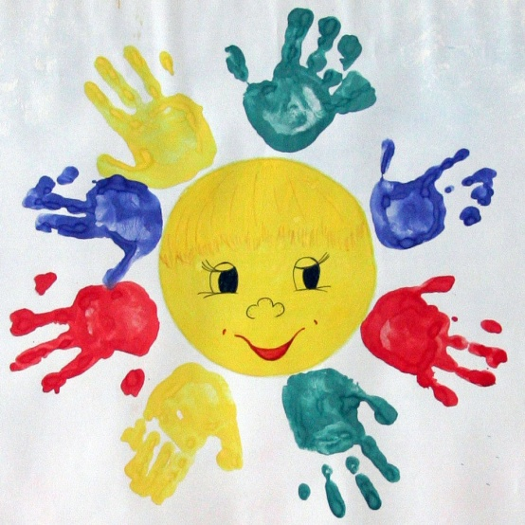
Спасибо за внимание!
До новой встречи!

Slide 26
В подготовке презентации использованы :
1.Кон И.С. Открытие своего «Я». М.: 1978. 2.Кон И.С. Психология старшеклассника. М.: 1982. 3.интернет-ресурсы.

